Slide 1
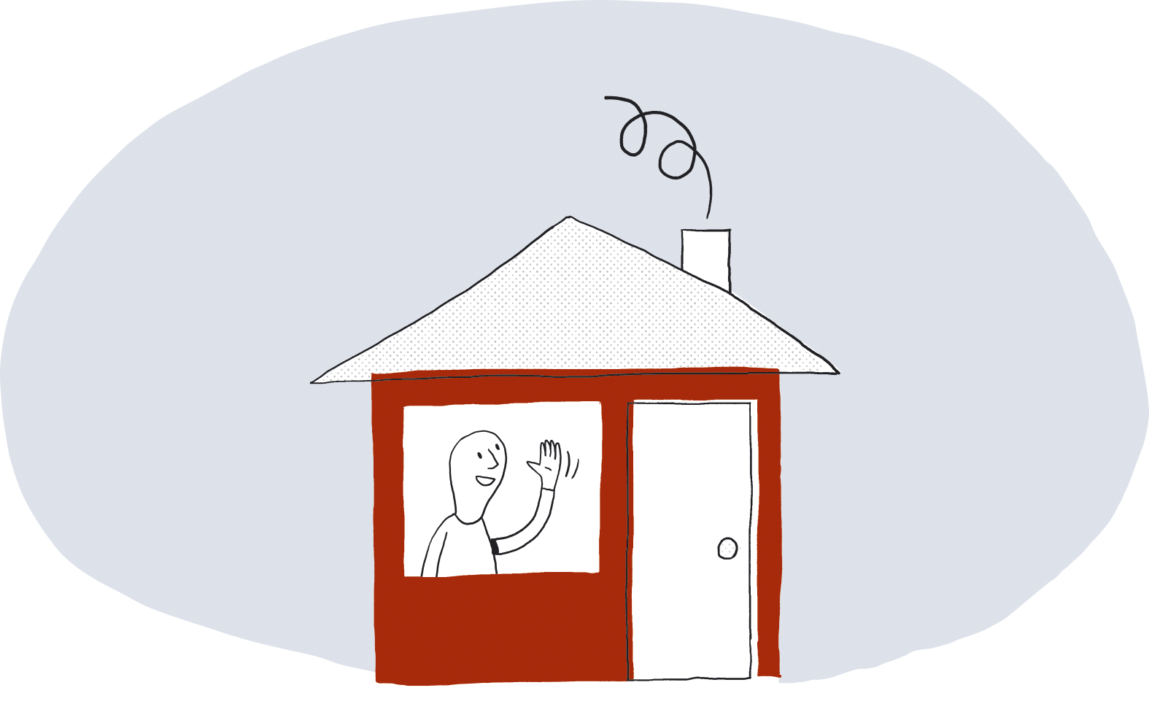
AMHARISK
በቤት ውስጥ የእሳት አደጋ መከላከያ
brannvernforeningen.no

Slide 2
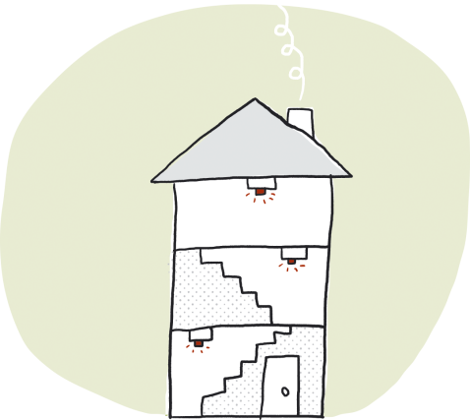
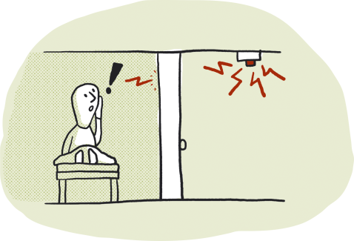
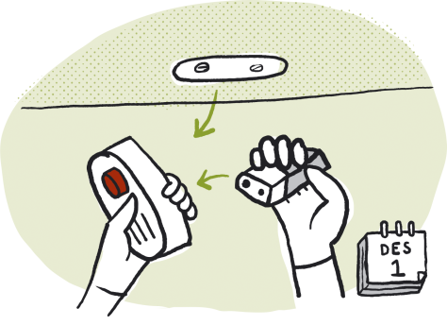
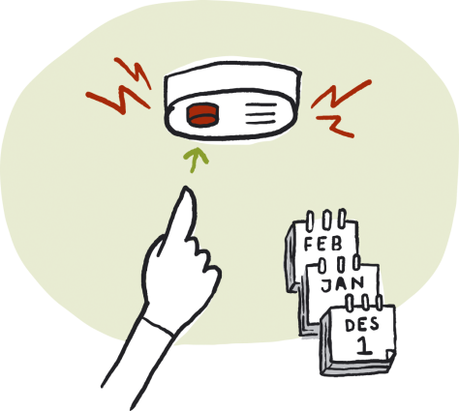
የግዴታ የጭስ ምልክቶች
ሁሉም ቤት ቢያንስ በእያንዳንዳንዱ ክፍል አንድ የጭስ ምልክትሊኖራቸው ይገባል፡፡ የጭስ ማውጫ ምልክቶቹ እሳት በሚያጋጥምበት ወቅት ቅድመ ማስጠንቀቅያ የየሰጣሉ፡፡ ማንቅያዎቹ በሮች በተዘገቡት ወቅት ከውስጥ ሆነው መስማት መቻል አለብዎት፡፡ ባትሪዎቹ በዓመት አንድ ጊዜ ይቀየራሉ፡፡ የሙከራ በተንን በመጫን ማንቅየዎቹን በየወቅቱ ይሞክሩ፡፡

Slide 3
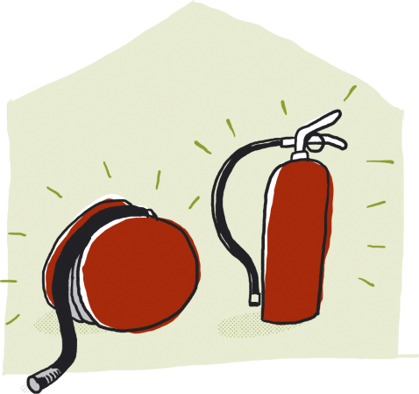
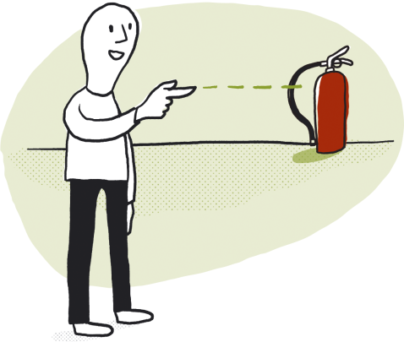
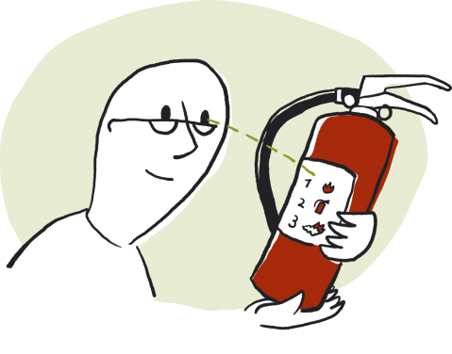
የግድታ የእሳት ማጥፍያ መሳርያ
እያንዳንዱ ቤት የእሳት ቱቦ ወይ የእሳት ማጥፍያ ሊኖረው ይገባል፡፡ ሁለቱም እንዲኖርዎት ይመከራል፡፡ የእሳት ማጥፍያ መሳርያ በቀላሉ የሚገኝ መሆን አለበት፡፡ በቤቱ የሚኖር ማንኛውንም ሰው መሳርያ የት እንደሚቀመት ማወቅ አለበት፡፡ በጥንቃቄ ለመጠቀም መመርያዎቹን ያንብቡ፡፡

Slide 4
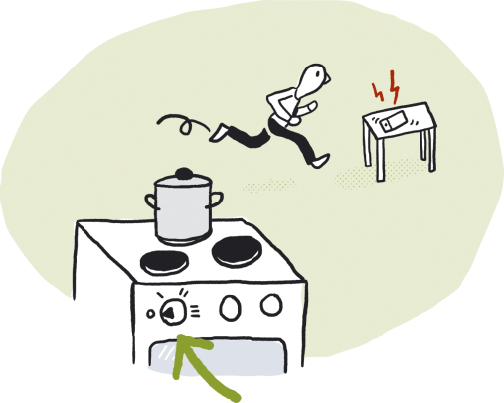
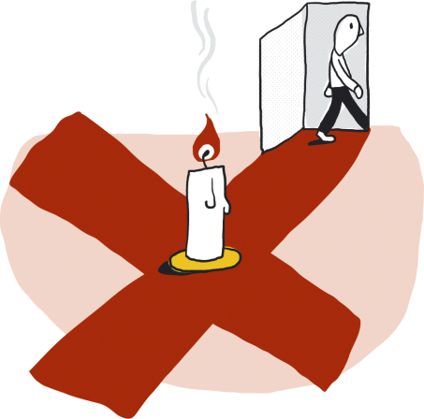
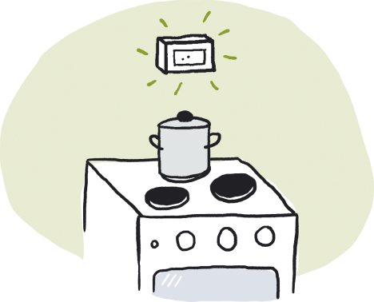
የእሳት አደጋን መከላከል1
ሲጠቀሙ ዓይንዎን ከክኮሩ አይንቀሉ፡፡ ሲያበስሉ መቆራረጥ ካጋጠምዎት በሆብ ውስጥ ያሉ ሁሉንም ቀለበቶችን ያጥፉ፡፡ የኩከር ማንቅያ/አውቶማቲክ የሚያጠፋ መሳርያ ይግጠሙ፡፡ ክፍት ተቀጣጣይ ሲጠቀሙ ይጠንቀቁ፡፡ የሚበራ ሻማ ጥለው አይውጡ፡፡ የተቀጣጠሉ ሻማዎች በሚቀጣጠሉ እቃዎች አጠገብ መቀመጥ የለባቸውም፡፡ ማንኛውም የእሳት አመድ በጥንቃቄ ይጣሉ፡፡ ማንኛውንም ትኩስ የእሳት አመድ በቆሻሻ ማቀጣጠያ አያድርጉ፡፡.

Slide 5
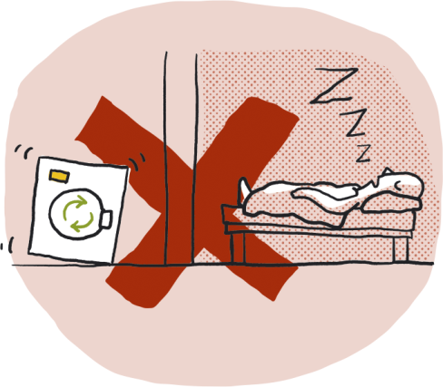
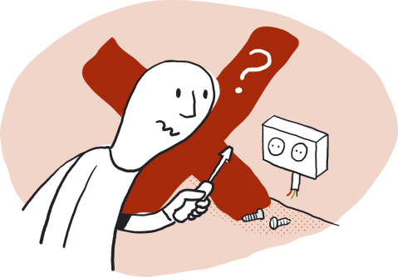
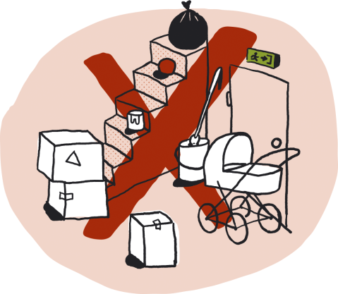
የእሳት አደጋን መከላከል2
ከቤት ሲወጡ ወይ ሲተኙ የልብስ ማጠብያ ማሽኖች ወይ ተምብል ድራየሮችን ያጥፉ፡፡ የኤሌክትሪክ መሳርያዎችና መገጣጠምያዎች መግጠምና መጠገን ያለባቸው ብቃት ያላቸው ኤሌክትሪሽያኖች ብቻ ናቸው፡፡ ሆን ተብሎ የእሳት አደጋ ሲያጋጥም የህንጻ መሳርያዎች፣ ካርድቦርድ ቦክስስ እና ሌሎች ጥቅም ላይ ይውላሉ፡፡ መውጫ ደረጃዎችና ጋራዦች ከተቀጣጣይ ዕቃዎች ነጻ መሆናቸው ያረጋግጡ፡፡ የቆሻሻ ኮንተይነሮች ከህንጻዎች ያርቁ፡፡

Slide 6
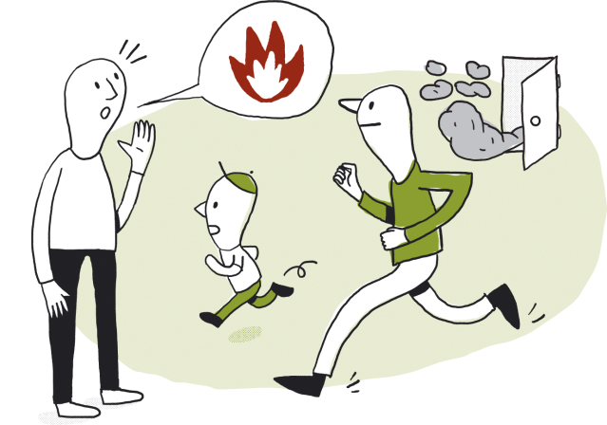
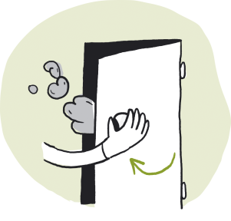
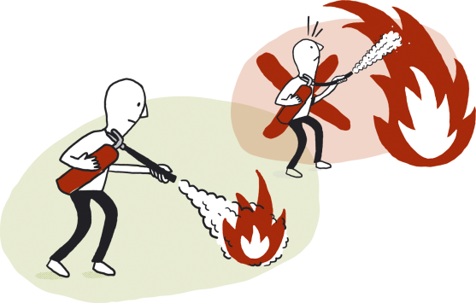
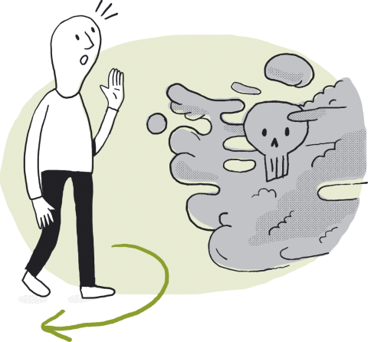
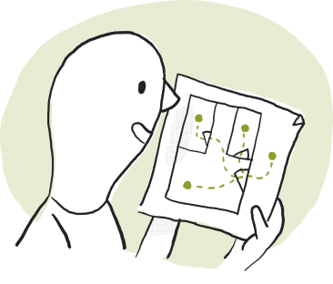
እሳት በሚያግጥምበት ወቅት ምን እናደርጋለን
1) መዳን
ሁሉም በደህና መውጣቱን ያረጋግጡ፡፡ በጭስ በኩል ማምለጥ አደገና ነው፡፡ በሮችን ይዝጉ፡፡ ቀደም ብለው በተስማሙበት ነጥብ መውጣትዎን ያረጋግጡ፡፡
2) ማሳወቅ
በ 110 በመደወል የእሳት አገልግሎት ያሳውቁ፡፡ የእሳት አደጋ ያጋጠመውን ህንጻ በትክክል ይግለጹ፡፡
3) ማጥፋት
Iየእሳት አደጋው ከፍተኛ ካልሆነ በእሳት ሆስ ወይ በእሳት ማጥፍያ ለማጥፋት ይሞክሩ፡፡ ራስዎን ለአደጋ አያጋልጡ፡፡ ጭስ መርዛማ ነው፡፡
ሁኔታውን መገምገምዎ የተግባር ደረጃዎቹን ለመለየት ያግዝዎታል፡፡ መደበኛ የእሳት ድሪልስ መያዝ ጠቃሚ ነው፡፡ ሁሉም ሰው ምን ማድረግ እንዳለበት ይለማመዳል፡፡

Slide 7
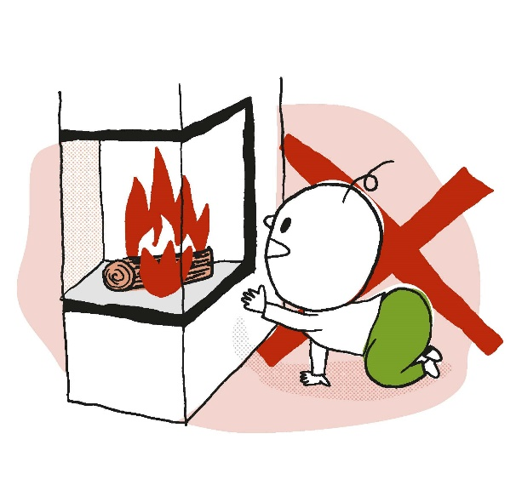
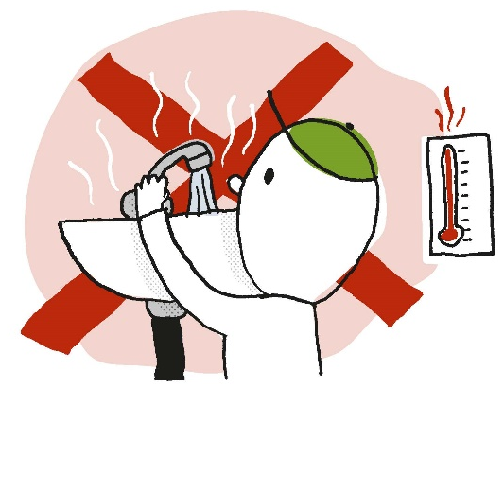
ንህጻውንቲን ቆልዑትን ካብ ሓደጋ ሓዊ ምክልኻል
ህጻውንቲን ቆልዑትን ሒዝክን ወይ ካዓ እናጥወብክን ውዑይ ዝስተ ነገር ኣይትሓዛ።
እቶን ሓዊ፡ ገዛ መውዓዪ፡ መብሰሊ መግቢን ዝኣምሰሉን፣ ህጻውንቲን ቆልዑን ኣብዘየርክቡዎም ቦታ ክኾኑ ኣለዎም።
ኣብ መሕጸቢ ጋብላ ዘሎ ማይ ንህጻውንቲን ቆልዑን መታን ከይጎድእ መጠን ዋዒ ናይት ማይ ቀዲምካ ፈትሽ። እቲ መውዓዪ ማይ፡ መጠን ዋዒ ናይቲ ዝሰዶ ማይ መታን ጹቡቕ ክኸውን ክስታኻኸል ኣለዎ።

Slide 8
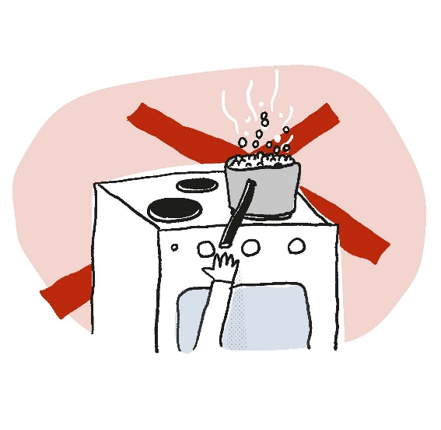
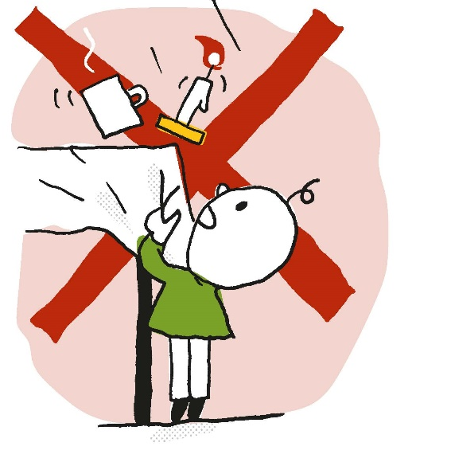
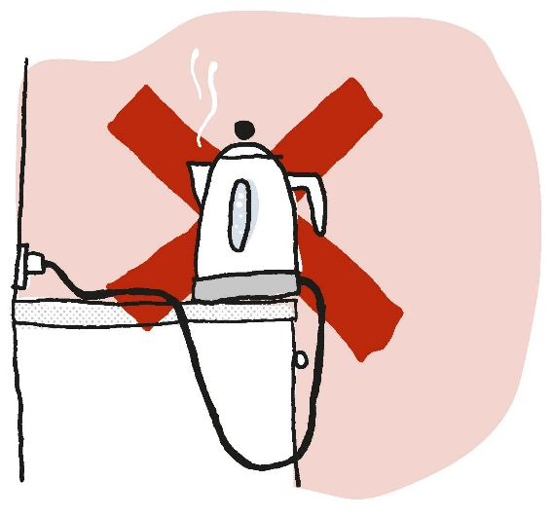
ንህጻውንቲን ቆልዑትን ካብ ሓደጋ ሓዊ ምክልኻል
ህጻውንቲን ቆልዑትን ካብ ማይ መፍልሒ ኣቑሑት ኣርሕቑ።
ናይ ሻሂ መፍልሒ - ባዕሉ እቲ መፍልሒ ኣቕሓን ምስኡ ዝታሓሓዝ ገመድ ኤሌክትሪክን ብኸመይ ከተቕምጦ ከምዝግባእ ምፍላጥ የድሊ።
መሸፈኒ ዘለዎ ናይ መግቢ ጠረጴዛ /ጣውላ/ ተጠንቂቕካ ራኣዮ፤ ኣብኡ ዘለዉ ናይ ቡን ኩባያታት፡ ዝበርሁ ሽምዓታትን ዝኣምሰሉን ምጥንቃቕ የድሊ፤ ምኽንያቱ ህጻውንቲን ቆልዑትን ነቲ መሸፈኒ ብታሕቲ ኮይኖም እንተስሒቦሞ ክጎድኦም ስለዝኽእል።

Slide 9
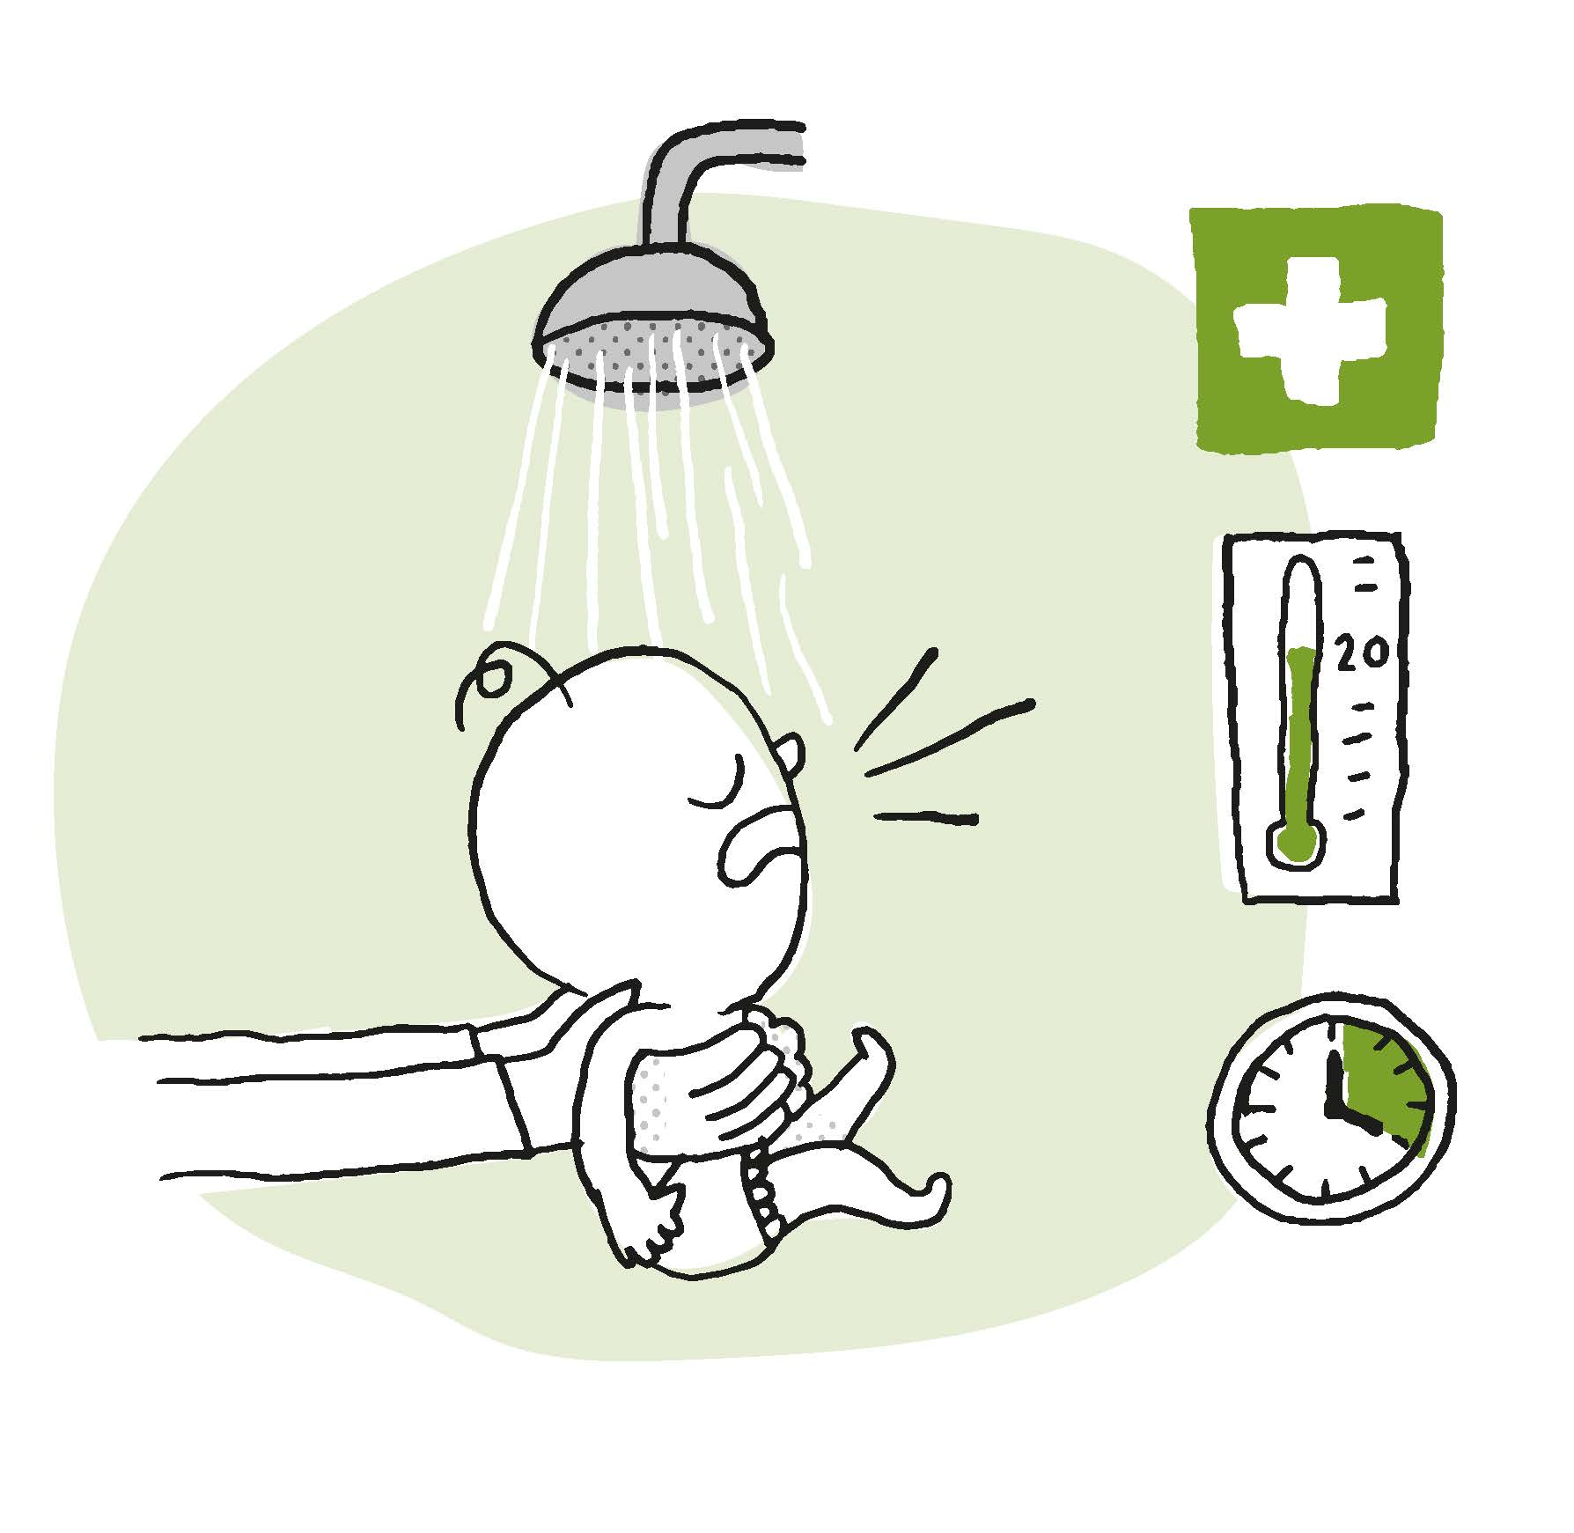
ህጻን ወይ ቆልዓ እንተተቓጺሉ
እንድሕር ዳኣ እቲ ህጻን /ቆልዓ/ ብሓዊ ኣዝዩ ተቓጺሉ እዩ ኢልካ ሓሲብካ፣ ን 20 ደቒቓ ዝኣክል መጠን ዋዒኡ 20 ዲግሪ ሴንቲግሬድ ብዝኾነ ማይ እናፍሰስካ ኣዝሕሎ። እዚ ምኽሪዚ ኣብዝኾነ ዕድመ ንዘሎ ሰብ እውን ዝጠቅም እዩ።
ዘክር 20 - 20

Slide 10
ይህ ብሮሸር ከ30 በላይ የተለያዩ ቃንቃዎች በኖርወጂያን የእሳት መከላከል ማህበር ድህረ ገጽwebsite: www.brannvernforeningen.no/brannsikker ይቀመጠል፡፡

